Slide 1
Phân bố xác suất
Introduction to Probability Distributions

Slide 2
Hàm xác suất
Một hàm xác suất xác định các giá trị x có khả năng xảy ra, p (x)
P (x) là một số từ 0 đến 1.0.
Diện tích dưới một hàm xác suất luôn là 1.
Notes:
It turns out that if you were to go out and sample many, many times, most sample statistics that you could calculate would follow a normal distribution.
What are the 2 parameters (from last time) that define any normal distribution?
Remember that a normal curve is characterized by two parameters, a mean and a variability (SD)
What do you think the mean value of a sample statistic would be? The standard deviation?
Remember standard deviation is natural variability of the population
Standard error can be standard error of the mean or standard error of the odds ratio or standard error of the difference of 2 means, etc. The standard error of any sample statistic.

Slide 3
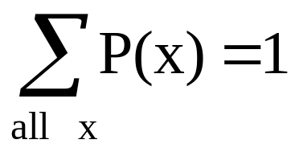
Ví dụ biến rời rạc: deo xúc xác
p(x)
1/6
x
1
2
3
4
5
6

Slide 4
Hàm mật độ xác suất(pmf)
x
p(x)
1
p(x=1)=1/6
2
p(x=2)=1/6
3
p(x=3)=1/6
4
p(x=4)=1/6
5
p(x=5)=1/6
6
p(x=6)=1/6
1.0

Slide 5
Hàm phân phối tích lũy(CDF)
1.0
P(x)
5/6
2/3
1/2
1/3
1/6
1
2
3
4
5
6
x

Slide 6
Hàm phân phối tích lũy
x
P(x≤A)
1
P(x≤1)=1/6
2
P(x≤2)=2/6
3
P(x≤3)=3/6
4
P(x≤4)=4/6
5
P(x≤5)=5/6
6
P(x≤6)=6/6

Slide 7
Ví dụ:
Số bệnh nhân đến phòng khám trong trong thời điểm nhất định nào đó là một biến ngẫu nhiên được biểu diễn bởi x. Sự phân bố xác suất cho x là:
x
10
11
12
13
14
P(x)
.4
.2
.2
.1
.1
Tìm xác suất rằng trong một giờ nhất định:
A. Chính xác 14 bệnh nhân đến
B. Ít nhất 12 bệnh nhân đến
C. Có nhiều nhất 11 bệnh nhân đến
p(x=14)= .1
p(x≥12)= (.2 + .1 +.1) = .4
p(x≤11)= (.4 +.2) = .6

Slide 8
Bài tập 1
Nếu bạn tung 1 con xúc xác, xác suất để xuất hiện mặt không lớn hơn 3 là:
1/6
1/3
1/2
5/6
1.0

Slide 9
Bài tập 1
Nếu bạn tung 1 con xúc xác, xác suất để xuất hiện mặt không lớn hơn 3 là:
1/6
1/3
1/2
5/6
1.0

Slide 10
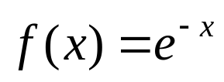
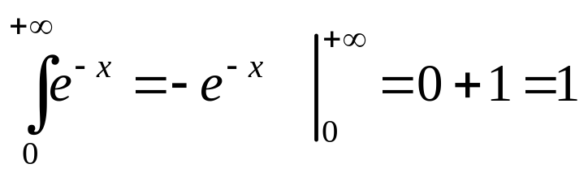
Trường hợp liên tục
Hàm xác suất tương ứng một biến ngẫu nhiên liên tục là một hàm toán học liên tục có tích phân bằng 1.
Ví dụ, nhớ lại hàm mũ âm (trong xác suất, điều này được gọi là "phân phối mũ"):
  Tích phân hàm này bằng 1:

Slide 11
Hàm mật độ xác suất (pdf)
p(x)=e^{-x}
1
x
Xác suất x là bất kỳ giá trị cụ thể chính xác nào (như 1,9976) là 0; Chúng ta chỉ có thể chỉ định xác suất với các tập xác định của x.

Slide 12
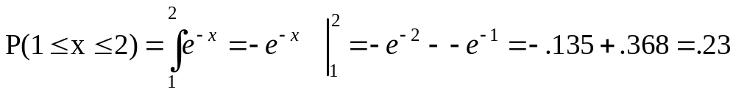
Ví dụ: Xác suất để x rơi vào khoảng [1, 2].
p(x)=e^{-x}
1
x
1
2

Slide 13
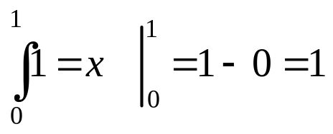
Vd 2: phân bố đều
Phân bố đều, mọi biến có cùng xác suất.
f(x)= 1 , for 1≥ x ≥0
p(x)
1
x
1
Nó là một phân bố xác suất vì diện tích vùng dưới đường cong là 1:

Slide 14
Vd 2: phân bố đều
Xác suất để x nằm giữa 0 và ½?
p(x)
1
0
½
x
1
P(½ ≥x≥ 0)= ½

Slide 15
Kỳ vọng và phương sai
Tất cả các phân bố xác suất được đặc trưng bởi một giá trị kỳ vọng(trung bình) và một phương sai (độ lệch chuẩn bình phương).

Slide 16
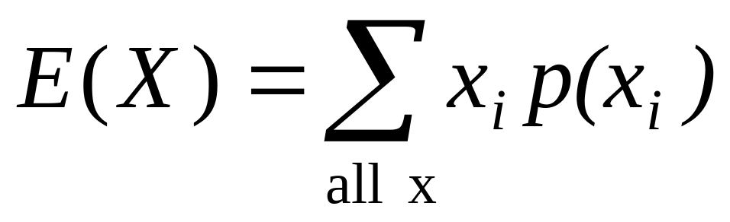
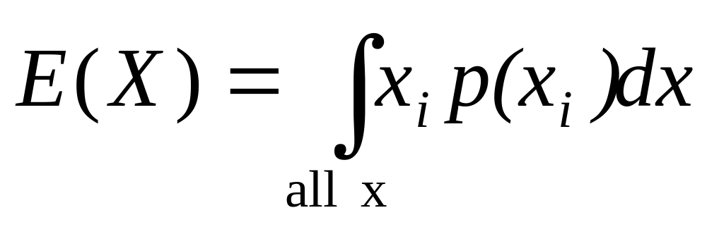
Kỳ vọng
Discrete case:
Continuous case:

Slide 17
Ký hiệu
E(X) = µ
  these symbols are used interchangeably

Slide 18
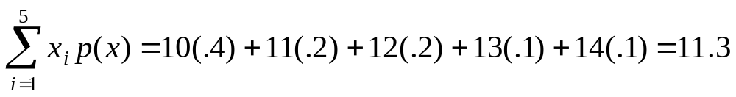
Ví dụ
Phân bố xác suất bệnh nhân đến khám bệnh:
x
10
11
12
13
14
P(x)
.4
.2
.2
.1
.1

Slide 19
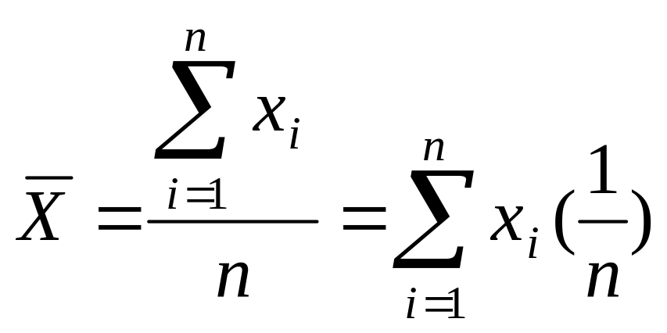
Trung bình mẫu
Trung bình mẫu gồm n phần tử =
Xác suất mỗi phần tử là 1/n

Slide 20
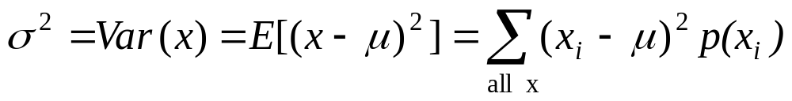
Phương sai/ độ lệch chuẩn
σ²=Var(x) =E(x-μ)²
“The expected (or average) squared distance (or deviation) from the mean”

Slide 21
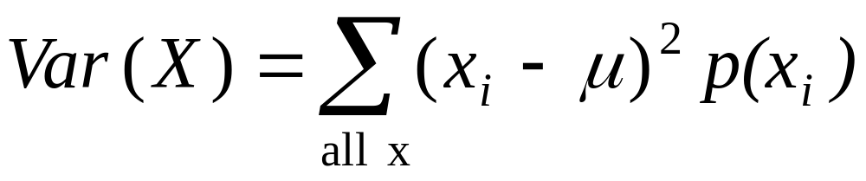
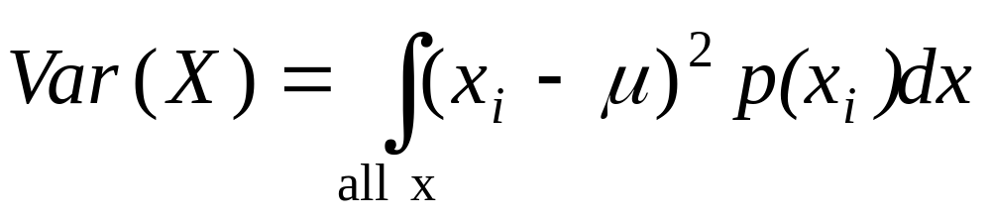
Phương sai liên tục
Discrete case:
Continuous case?:

Slide 22
Symbol Interlude
Var(X)= σ²
SD(X) = σ
  these symbols are used interchangeably

Slide 23
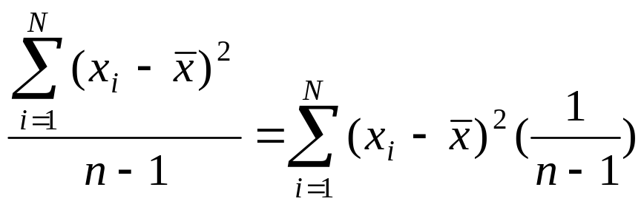
Similarity to empirical variance
The variance of a sample: s² =
Division by n-1 reflects the fact that we have lost a “degree of freedom” (piece of information) because we had to estimate the sample mean before we could estimate the sample variance.

Slide 24
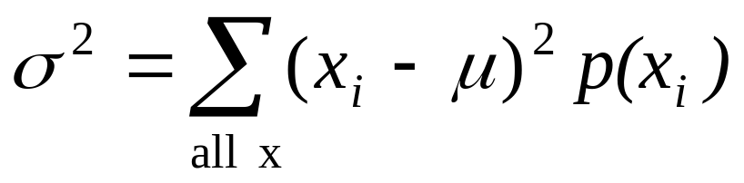
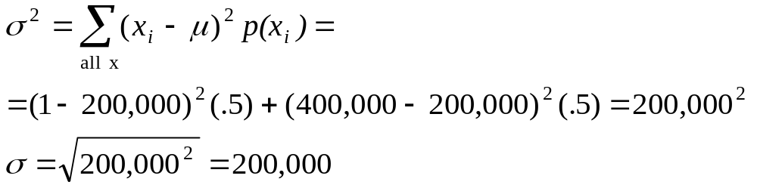
Variance
Now you examine your personal risk tolerance…

Slide 25
Practice Problem
On the roulette wheel, X=1 with probability 18/38 and X= -1 with probability 20/38.
  We already calculated the mean to be = -$.053. What’s the variance of X?

Slide 26
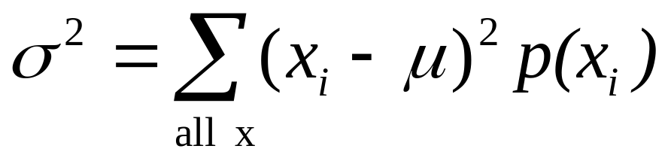
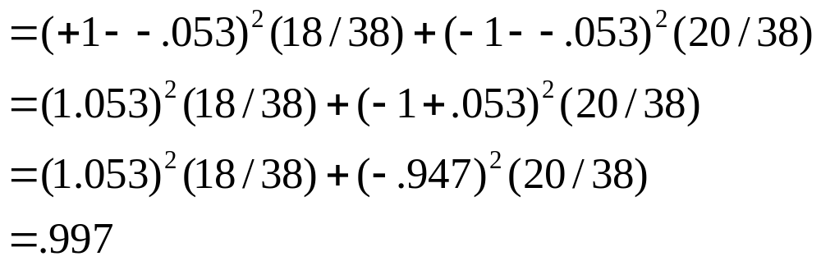
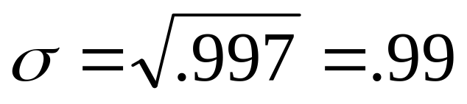
Answer
Standard deviation is $.99. Interpretation: On average, you’re either 1 dollar above or 1 dollar below the mean, which is just under zero. Makes sense!

Slide 27
Bài tập 3
Tính kỳ vọng, phương sai của gieo đồng xu (H=1, T=0) là?
.50, .50
.50, .25
.25, .50
.25, .25

Slide 28
Bài tập 3
Kỳ vọng, phương sai của gieo đồng xu (H=1, T=0) là?
.50, .50
.50, .25
.25, .50
.25, .25

Slide 29
Phân phối nhị thức

Slide 30
Phân phối nhị thức
A fixed number of observations (trials), n
  e.g., 15 tosses of a coin; 20 patients; 1000 people surveyed
A binary outcome
  e.g., head or tail in each toss of a coin; disease or no disease
  Generally called “success” and “failure”
  Probability of success is p, probability of failure is 1 – p
Constant probability for each observation
  e.g., Probability of getting a tail is the same each time we toss the coin

Slide 31
Phân phối nhị thức
Take the example of 5 coin tosses. What’s the probability that you flip exactly 3 heads in 5 coin tosses?

Slide 32
Phân phối nhị thức
Solution:
One way to get exactly 3 heads: HHHTT
What’s the probability of this exact arrangement?
P(heads)xP(heads) xP(heads)xP(tails)xP(tails) =(1/2)³ x (1/2)²
Another way to get exactly 3 heads: THHHT
Probability of this exact outcome = (1/2)¹ x (1/2)³ x (1/2)¹ = (1/2)³ x (1/2)²

Slide 33
Phân phối nhị thức
In fact, (1/2)³ x (1/2)² is the probability of each unique outcome that has exactly 3 heads and 2 tails.
So, the overall probability of 3 heads and 2 tails is:
(1/2)³ x (1/2)² + (1/2)³ x (1/2)² + (1/2)³ x (1/2)² + ….. for as many unique arrangements as there are—but how many are there??

Slide 34
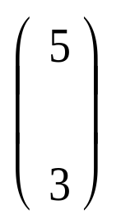
Outcome Probability
THHHT (1/2)³ x (1/2)²
HHHTT (1/2)³ x (1/2)²
TTHHH (1/2)³ x (1/2)²
HTTHH (1/2)³ x (1/2)²
HHTTH (1/2)³ x (1/2)²
HTHHT (1/2)³ x (1/2)²
THTHH (1/2)³ x (1/2)²
HTHTH (1/2)³ x (1/2)²
HHTHT (1/2)³ x (1/2)²
THHTH (1/2)³ x (1/2)²
10 arrangements x (1/2)³ x (1/2)²
The probability of each unique outcome (note: they are all equal)
ways to arrange 3 heads in 5 trials
₅C₃ = 5!/3!2! = 10
Factorial review: n! = n(n-1)(n-2)…

Slide 35
∴P(3 heads and 2 tails) = x P(heads)³ x P(tails)² =
10 x (½)⁵⁼31.25%

Slide 36
Hàm phân phối nhị thức
X= the number of heads tossed in 5 coin tosses
p(x)
p(x)
x
0
1
2
3
4
5
number of heads
number of heads

Slide 37
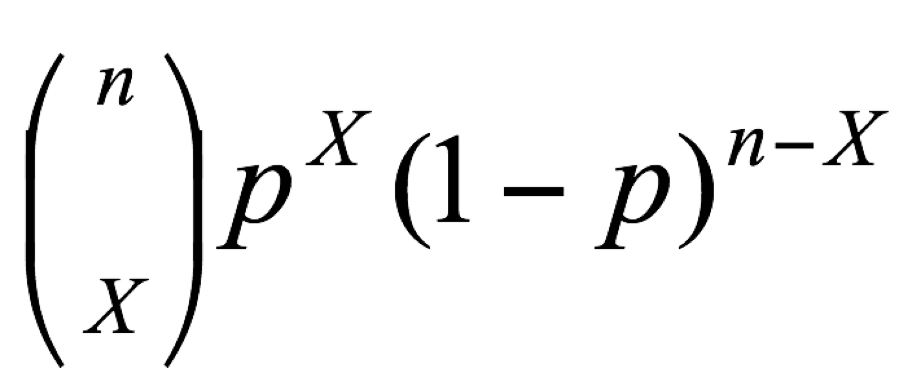
Hàm phân phối nhị thức
Note the general pattern emerging → if you have only two possible outcomes (call them 1/0 or yes/no or success/failure) in n independent trials, then the probability of exactly X “successes”=
n = number of trials
1-p = probability of failure
X = # successes out of n trials
p = probability of success

Slide 38
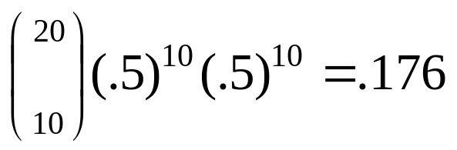
Phân phối nhị thức
If I toss a coin 20 times, what’s the probability of getting exactly 10 heads?

Slide 39
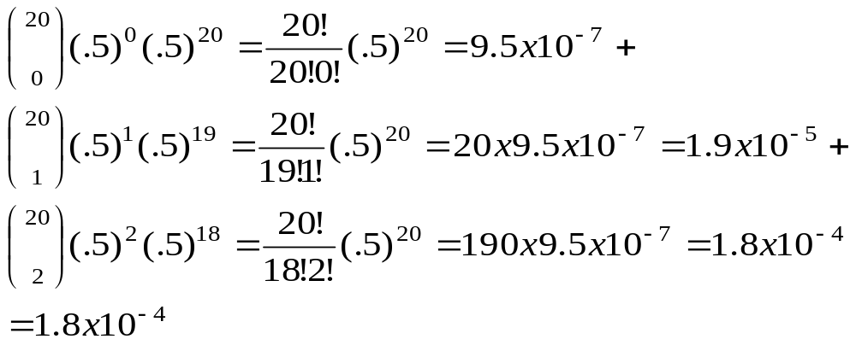
Phân phối nhị thức
If I toss a coin 20 times, what’s the probability of getting of getting 2 or fewer heads?

Slide 40
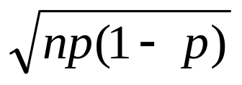
**Các phân bố xác suất được đặc trưng bởi kỳ vọng và phương sai:
If X follows a binomial distribution with parameters n and p: X ~ Bin (n, p)
Then:
E(X) = np
Var (X) = np(1-p)
SD (X)=
Note: the variance will always lie between
0*N-.25 *N
p(1-p) reaches maximum at p=.5
P(1-p)=.25

